Slide 1
Планерное совещание Комитета по образованию Администрации г. Улан-Удэ 21.05.2020 г.

Slide 2
Информация
«О проведении мероприятий, посвященных Международному Дню защиты детей»
Докладывает
Гарматарова Серафима Гавриловна,
начальник отдела дополнительного образования
и социализации детей Комитета по образованию

Slide 3
Приказ Комитета по образованию Администрации г.Улан-Удэ
от 02.09.2019 г. №863
«Об утверждении плана городских мероприятий со школьниками
на 2019-2020-й учебный год»
(пункт 152 плана)

Slide 4
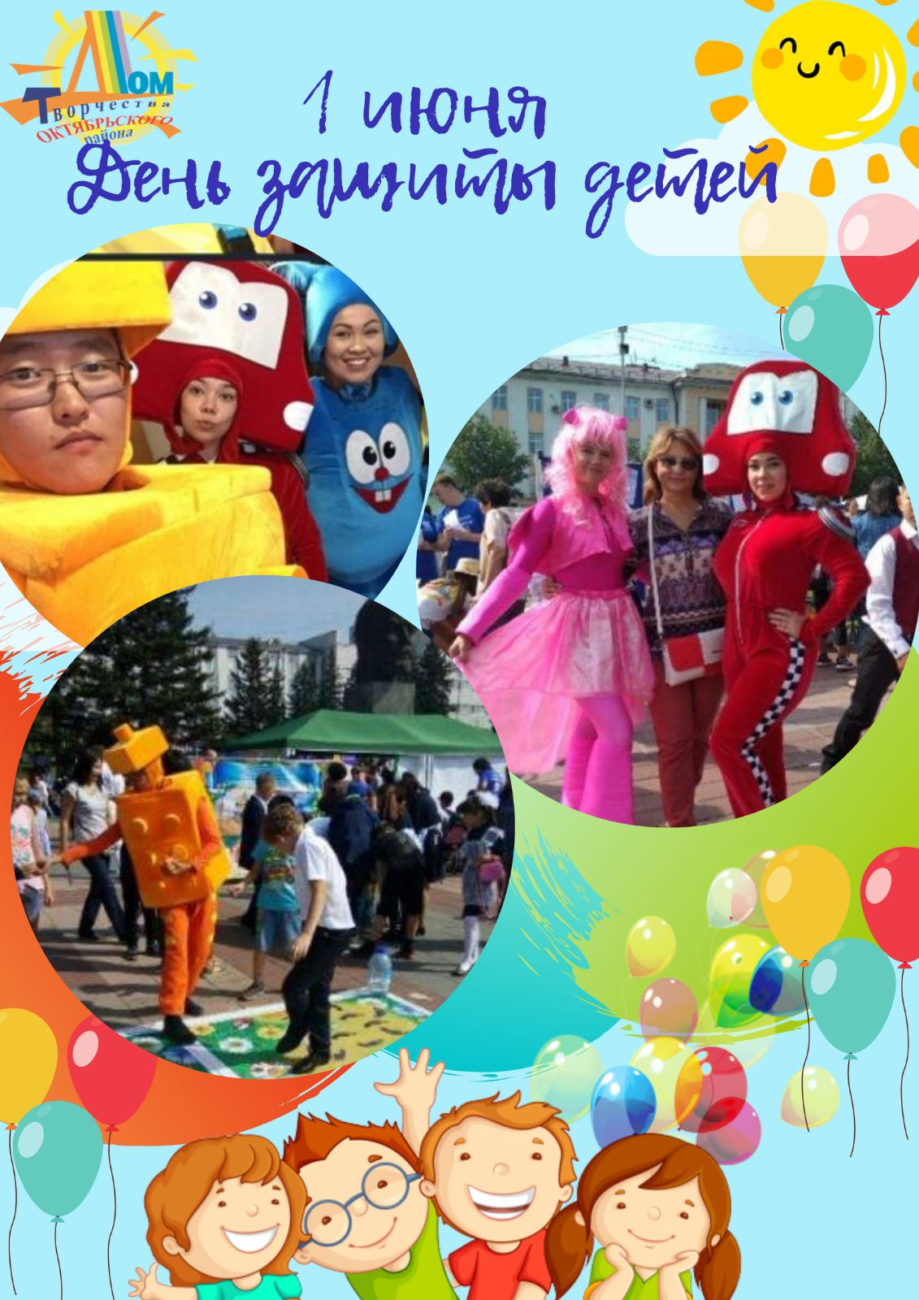
Утвержден план мероприятий, посвященный 1 июня-Дню защиты детей
Городская акция
«Окна детства»
( оформление окон
жилых домов и ОУ
к 1 июня-Дню защиты детей)
Городская акция «Окна детства»
(тематическое оформление окон жилых домов и образовательных организаций к 1 июня-Дню защиты детей)

Slide 5
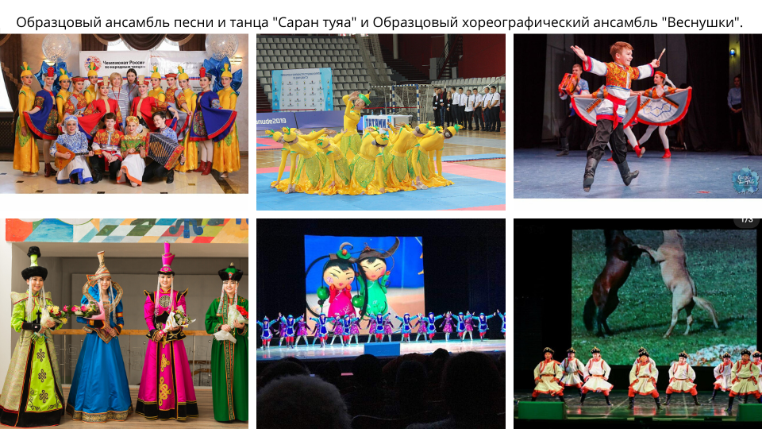
С Днём защиты детей!
Праздничный видео-концерт
творческих коллективов ГДДЮТ
и Домов творчества,
посвященный Дню защиты детей,
«Здравствуй, лето!» (в записи
по отдельному расписанию)

Slide 6
Онлайн-челлендж «Модное преображение»
фестиваль видеороликов
юных дарований
в домашних условиях
(костюмированный)
для детей г.Улан-Удэ).
Ролики принимаются
в ГДДЮТ - как от физ.лиц, так и от учреждений

Slide 7
Квест-игра городского Дворца с участием известных людей (популярные деятели задают вопросы по истории Отечества, краеведению, правам ребёнка и общей эрудиции в онлайн-режиме)

Slide 8
Дистанционные мастер-классы организуются по графику
01.06.2020. в соцсетях на страницах УДО новым профессиональным навыкам обучение проводят педагоги:
12.00. – 13.00. – Малая академия наук;
13.00. - 14.00. – Межшкольный учебный центр;
14.00. - 15.00.- ДТ «Форус» Советского района;
15.00.-16.00.- ДТ Ж/д района;
16.00.-17.00.- ДТ Окт.района;
17.00.-18.00. – станция юных техников

Slide 9
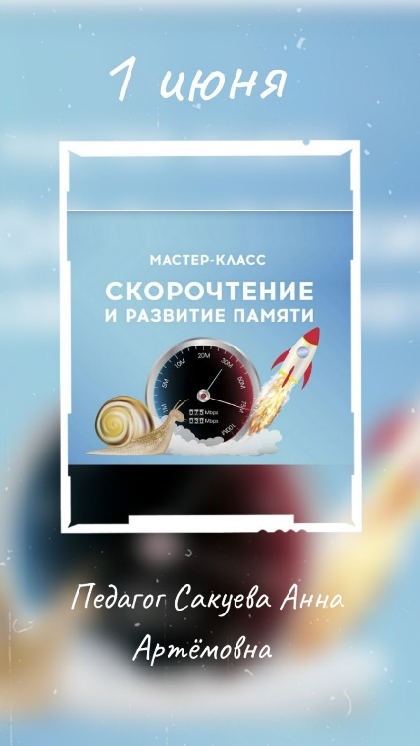
Дистанционные мастер-классы по дополнительному образованию

Slide 10
Мастер-классы

Slide 11
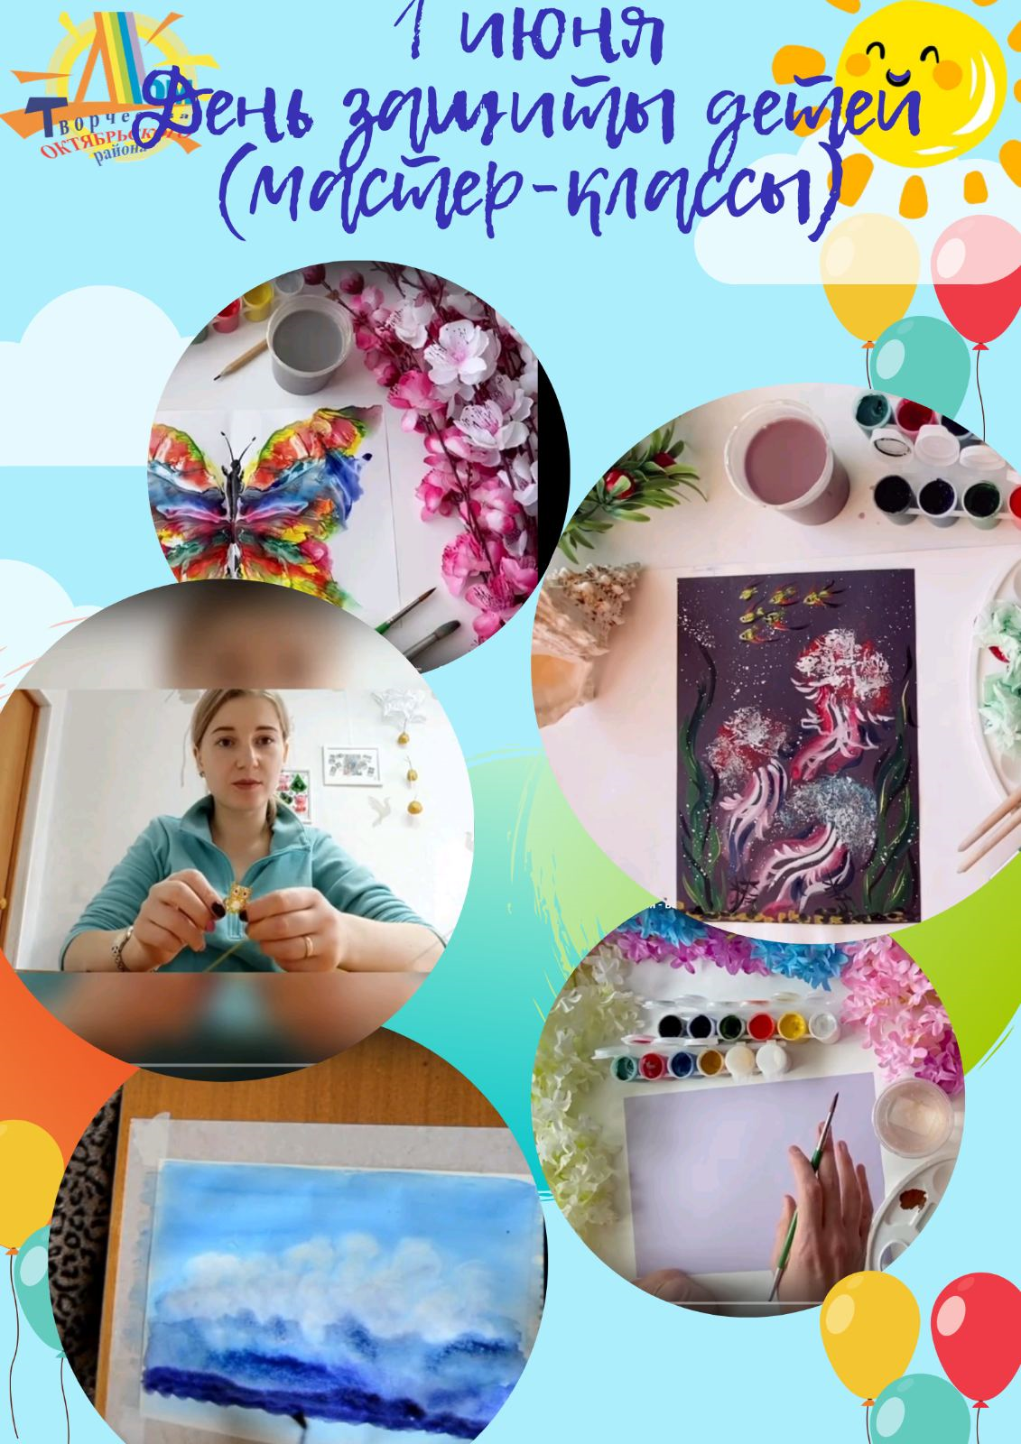
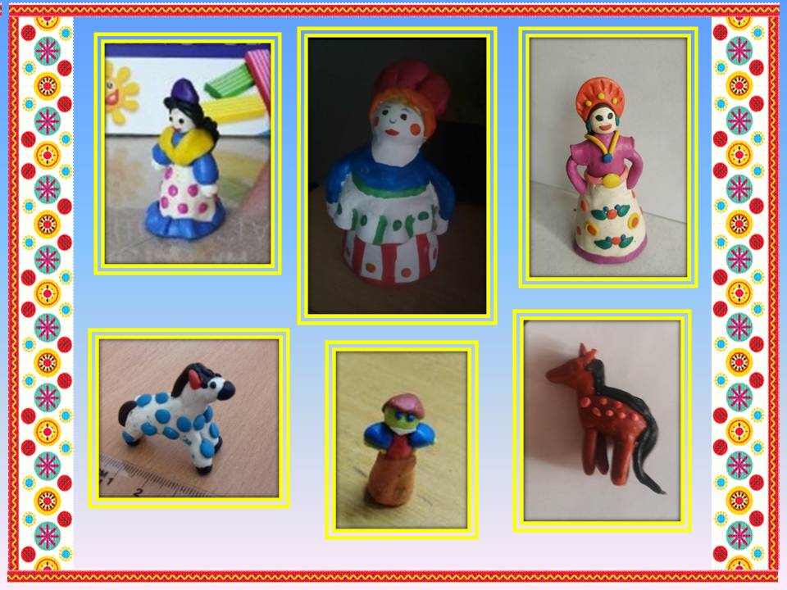
Творим своими руками

Slide 12
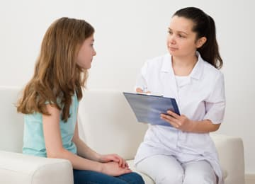
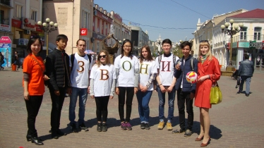
ОНЛАЙН-КОНСУЛЬТИРОВАНИЕ СПЕЦИАЛИСТОВ МБУ ДО «Центр диагностики и консультирования» г.Улан-Удэ и педагогов-психологов школ

Slide 13
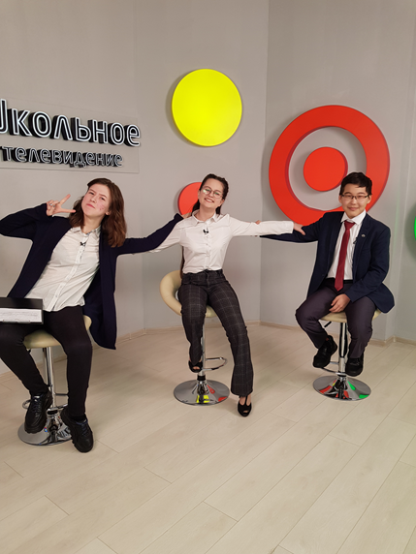
Открытый городской кинофестиваль «Первый кадр», посвященный 75-летию Победы в Великой Отечественной войне,
(с организацией голосования в социальной сети за лучшие фильмы и «вайны»)

Slide 14
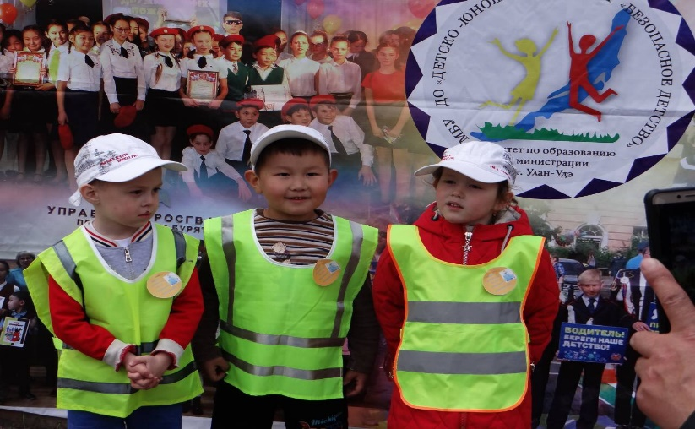
Фестиваль творчества детей и взрослых «Родниковое детство» (трансляция лучших концертных номеров, мастер-классов, записей мероприятий) и т.д.
Организуются также различные мини-фестивали, конкурсы, флешмобы силами других учреждений дополнительного образования и муниципальными дошкольными образовательными учреждениями
Онлайн-челлендж МДОУ «Озвучь мультфильм»
(дошкольники озвучивают любимого мультипликационного героя (фрагмент) на бурятском, английском языках)

Slide 15
01.06.2020. Мастер-классы для детей дошкольного возраста в соцсетях на страницах ДОУ мастер-классы проводят педагоги дошкольного образования по разным направлениям творчества
Онлайн-консультирование родителей по вопросам дошкольного воспитания и образования специалистами консультационных центров МДОУ № 173, 5, 72, 86, 97, 104, 16, 91, 35, 58.

Slide 16
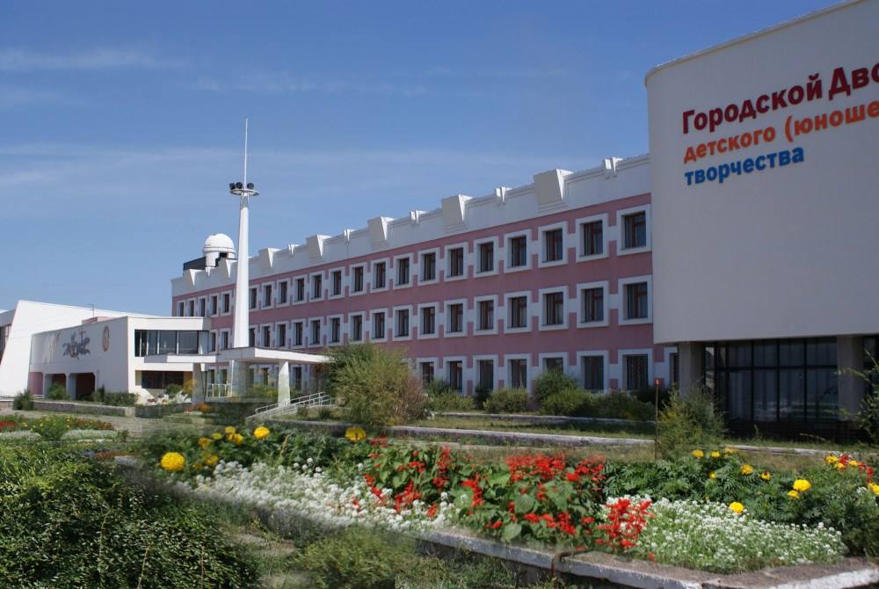
координацию праздничной программы осуществляет МАОУ ДО «Городской дворец Детского (юношеского) творчества»
01.06.2020

